Slide 1
نام بیمار: اکبر رضازاده
35 ساله، متاهل، بدون فرزند، کارمند آژانس مسکن، تحصیلات: سوم راهنمایی
CC: تشنج

Slide 2
PI:
بیمار آقای 35 ساله، بدون سابقه قبلی، 2 هفته قبل از مراجعه دچار تشنج شده است. تشنج تونیک کلونیک ژنرالیزه و همراه با فاز پست ایکتال بوده است. که متعاقب آن در بیمارستان بستری شده که در آزمایشات آن زمان کلسیم (6/5) و پتاسیم (2/9-2/7) پایین و فسفر(5) بالا داشته است.
سردرد و سابقه ضربه به سر نداشته است.

Slide 3
PMH: کاهش شنوایی از 17 سالگی (بدون سابقه عفونتهای مکرر گوش)
DH: Sodium valproate Tab: 200ml/BID
Calcium carbonate Tab, BID
Rocatrol Cap, BID
تا قبل ازبیماری اخیر دارویی مصرف نمیکرده است .
HH: منفی
FH:کاهش شنوایی در پدر بیمار: مثبت
کاهش شنوایی در 4 برادر و 1 خواهر بیمار: منفی

Slide 4
ROS:
ضعف و خستگی، کاهش وزن: منفی
ضایعات پوست و ناخن و ریزش مو: منفی
سردرد و ضربه به سر: منفی
کاهش شنوایی: مثبت، وزوز گوش، سرگیجه و خروج چرک از گوش: منفی، سمعک: منفی
تاری دید، دوبینی، سابقه جراحی چشم: منفی
تنگی نفس، درد قفسه سینه و تپش قلب: منفی
درد شکم: منفی، اسهال: منفی، یبوست: منفی، تهوع و استفراغ: منفی
تکرر ادرار، پلی اوری، ناکچوری، تغییر رنگ ادرار، سوزش ادرار و هماچوری: منفی
کاهش لیبیدو و ناتوانی جنسی: منفی
ضعف و خستگی: منفی، درد مفاصل و عضلات، گرفتگی عضلات: منفی
تشنج: مثبت، سردرد: منفی، پارستزی دور دهان و اندامها: منفی، حرکات غیر ارادی اندامها: منفی
عدم تحمل گرما و سرما، تعریق بیش از حد، تشنگی و گرسنگی بیش از حد وسابقه مشکلات تیروئید: منفی
تغییر خلق: منفی

Slide 5
Physical exam:
بیمار آقای نسبتا جوان که ill و Toxic نیست و به سوالات بخوبی پاسخ می دهد.
علائم حیاتی:
RR: 20/min
PR: 80/min
BP: 120/80 mm Hg
OT: 37
BW: 68 Kg
Hieght: 170 cm
BMI: 23.5
H&N: ملتحمه Pale نیست. ته چشم: نرمال، سایز و قوام تیرویید: نرمال، لنفادنوپاتی سرویکال ندارد.

Slide 6
قفسه سینه و ریه:
expansion Chest: قرینه
سمع ریه: Clear
ژنیکوماستی: منفی
سیستم قلبی عروقی: نرمال
شکم: نرم بدون تندرنس و ارگانومگالی
ژنیتالیا: G5P5، سایز تستیس بیشتر از 4/5 سانتیمتر
شواهدی از هرنی و واریکوسل نداشت.
سیستم عضلانی اسکلتی: آتروفی عضلات: منفی، قدرت عضلات پروکسیمال و دیستال: نرمال (5/5)، DTR: نرمال، Chevostek و Trousseau: منفی
ادم اندامها، زخم، واریس، کلابینگ و سیانوز: منفی، نبض های محیطی: پر و قرینه.

Slide 7
Lab data:
تاریخ 26/01/95
Ca: 7.9 mg/dl (8.6-10)
P: 6.6 mg/dl (2.5-4.5)
PTH: 3.8 pg/ml (15-68.3)
تاریخ 12/02/95
Ca: 8.9 mg/dl (8.6-10)
P: 4 mg/dl (2.5-4.5)
25 OH-VitD: 34.9 (sufficient)
Alb: 4.8
Mg: 1.9 mg/dl (1.6-2.6)
Na: 142 mEq/L
K: 4.68
Urea: 43
Cr: 1.09
Alp: 52
Total Pr: 8.6 gr/dl

Slide 8
تاریخ (ادامه) 12/02/95
VBG: pH: 7.42
P co2: 48.1
HCO3: 31
U24h:
V: 2000cc
Cr: 1.6 gr/24h
Ca: 97 mg/24h (50-300)
Mg: 109 (73-122)
Na: 130 mEq/24h (40-225)
K: 43 (25-125)
TSH: 1.43 (0.27-4.2)
T4: 10.16 (5.1-14.1)
T3: 1.65 (0.8-2)
FSH: 3.42 mIu/ml (1.5-12.4)
LH: 3.94 mIu/ml (1.7-8.6)
Testosterone: 3.28 ng/ml (2.8-8)
Morning Cortisol: 24.52 ug/dl (6.2-19.4)

Slide 10
MODERATE BILATERAL SENSORINEURAL HEARING LOSS

Slide 13
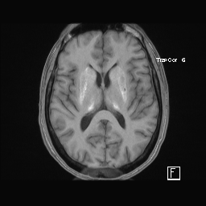

Slide 14
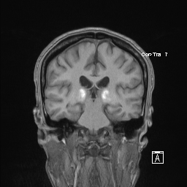

Slide 15
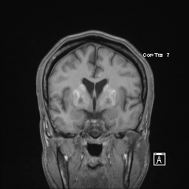

Slide 16
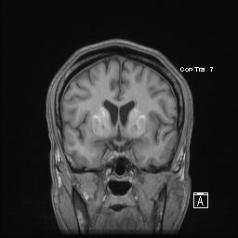

Slide 17
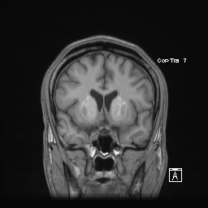

Slide 18
تاریخ 95/02/12
نتایج آزمایش پدر بیمار:
Ca: 5.8 ml/dl (8.6-10.2)
P: 6.2 ml/dl (2.5-4.5)
PTH: 35 pg/ml
25 OH-Vit D: 5.4 ng/ml (deficient)
ALP: 89 u/l (40-130)
Na: 142 mEq/L
K: 4.4
Urea: 21
Cr: 1.12
U24h: V:2900 cc
Ca: 26 ml/24h (50-300)
Cr: 1.2 gr/24h (.8-2)

Slide 19
Problem list:
تشنج
کاهش شنوایی حسی عصبی
کلسیم پایین
فسفر بالا
PTH پایین
کلسیفیکاسیون دو طرفه بیزال گانگلیا
هایپوکالمیا؟؟
کاهش شنوایی ,کلسیم خون وادرار 24ساعته پایین ,فسفر بالاوPTH پایین در پدر بیمار

